Slide 1
Развивающая игра «Анаграмма»
по теме: «Имя существительное»
5 класс

Slide 2
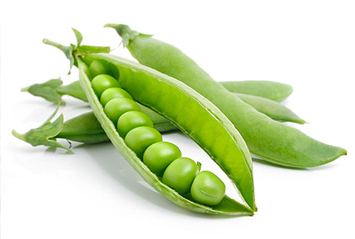
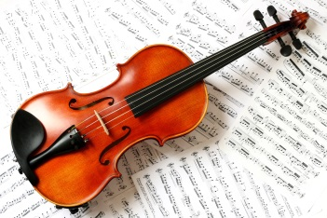
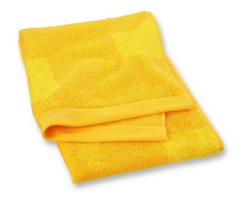
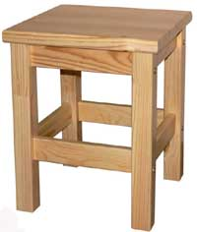
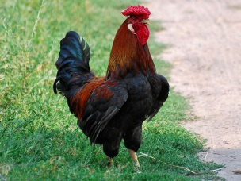
Горох
Скрипка
Полотенце
Табуретка
Петух

Slide 3
Кпсирка
Пухте
Хорго
Цеплонето
Арутбекта

Slide 4
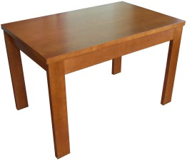
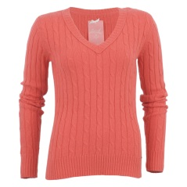
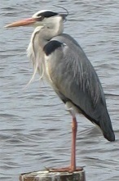
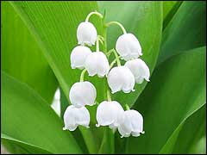
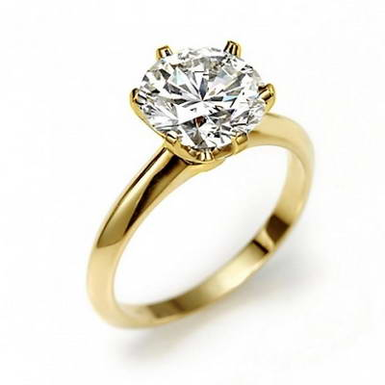
Стол
Свитер
Цапля
Ландыш
Кольцо

Slide 5
Яцлап
Рисвет
Шалынд
Цоколь
Толс

Slide 6
Словарная работа
Акв…рель, в…стибюль, дел…гат, к…питан, р…гулировать, ст…дион, тр…нировать, ф…стиваль, центн…р, карн…вал, обл…ко, каб…нет, м…трос

Slide 7
Самопроверка
Акварель, вестибюль, делегат, капитан, регулировать, стадион, тренировать, фестиваль, центнер, карнавал, облако, кабинет, матрос

Slide 8
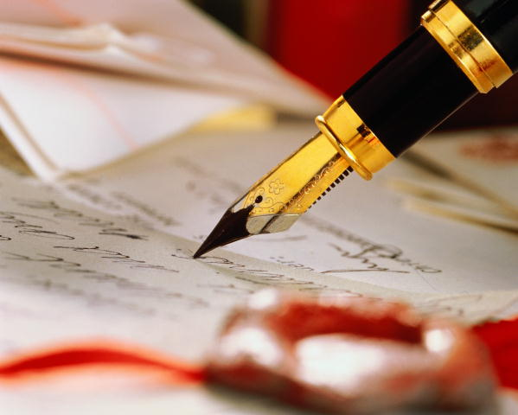
Ещё разок
Тапола, косаба, улст, царику, йоця, котолом, вельща, азва, лабкоас, шалаш, лось
Задание: получившиеся слова просклоняйте по падежам.

Slide 9
-Дрова дворе на на трава траве
На дворе трава, на траве дрова
-Всё терпение перетрут труд и
Терпение и труд всё перетрут
-адурт ен зеб и щатышивь зи даруп кубры
Без труда не вытащишь и рыбку из пруда

